Slide 1
ADSO – ANALISIS Y DESARROLLO DE SOFTWARE
Fichas: 2521984
Instructor: Brian Orozco

Slide 2

MATERIAL DE FORMACION:
Construcción de aplicaciones con JAVA
Evidencias
Evidencias de desempeño: Codificación de módulos del software según requerimientos del proyecto.GA7-220501096-AA2-EV01
Evidencia de producto: módulos de software codificados y probados. GA7-220501096-AA2-EV02.

Slide 3
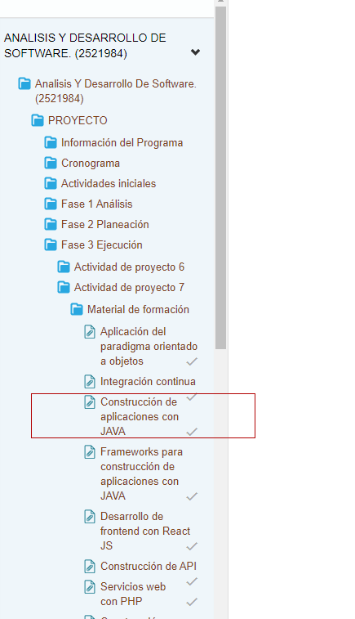
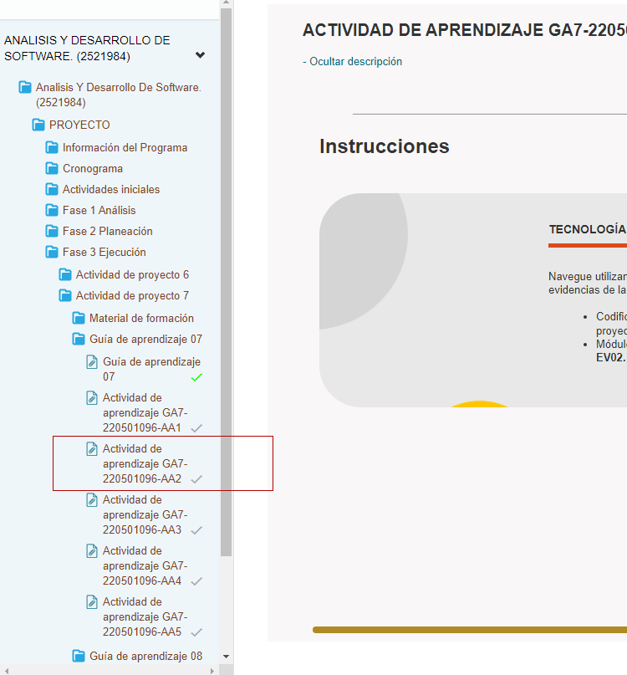

Slide 4



https://www.apachefriends.org/es/index.html
https://www.oracle.com/co/java/technologies/downloads/#jdk20-windows
https://netbeans.apache.org/download/nb17/index.html

Slide 5
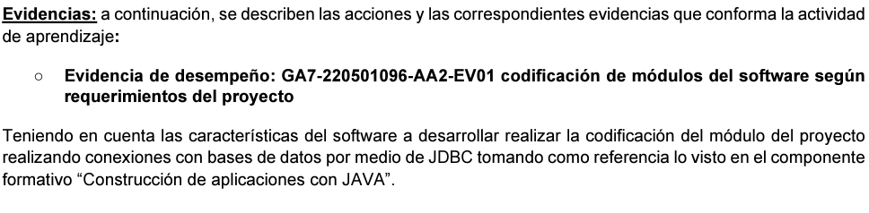
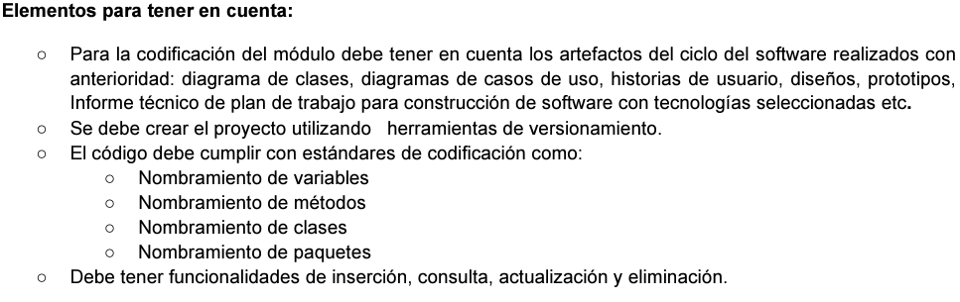


Slide 6
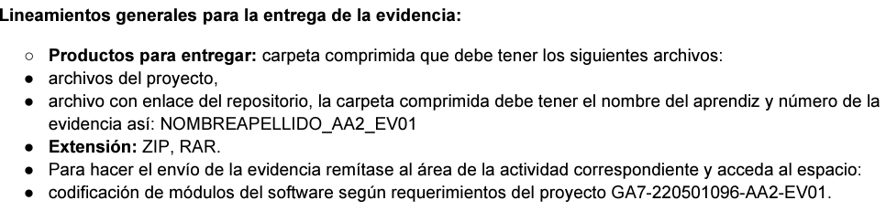
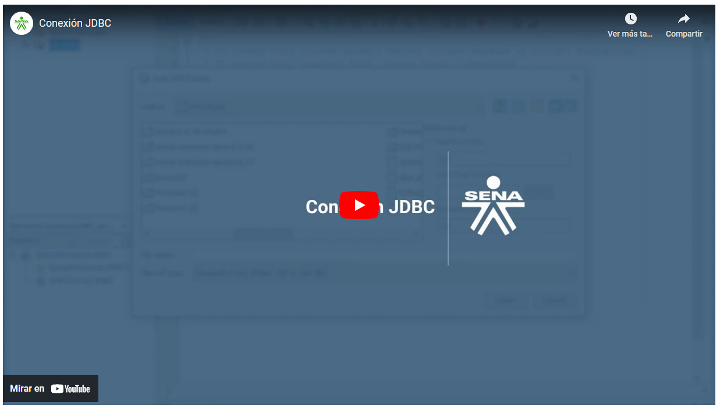
Video paso a paso en el material de formación

Slide 7
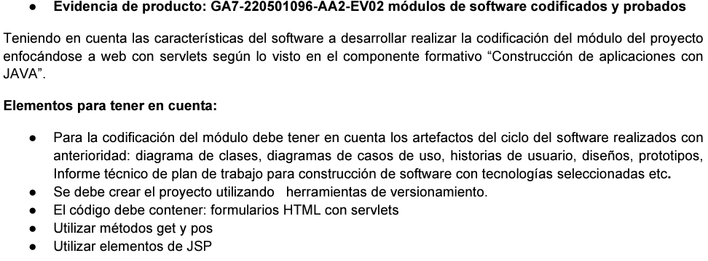
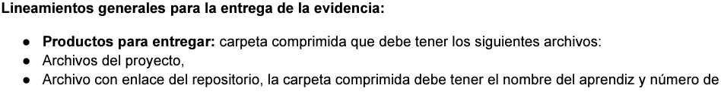



Slide 8
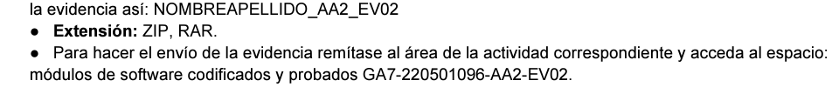
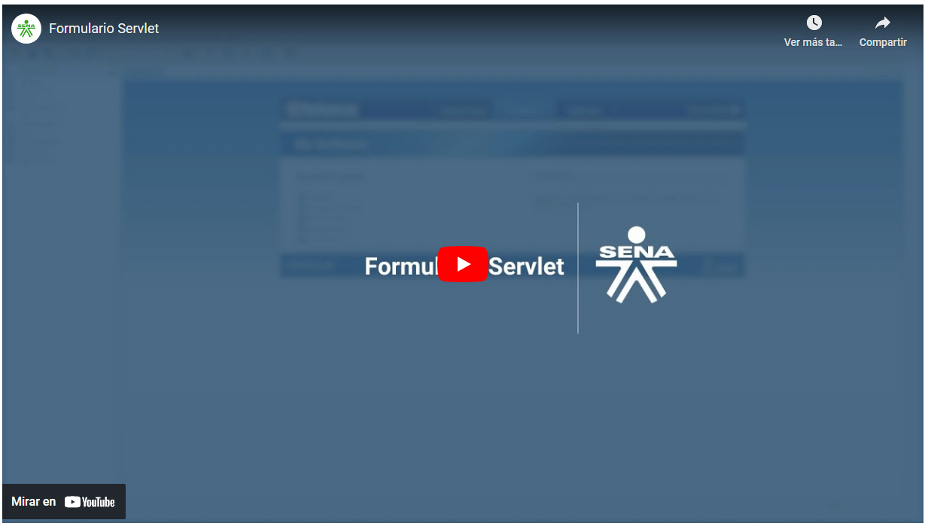
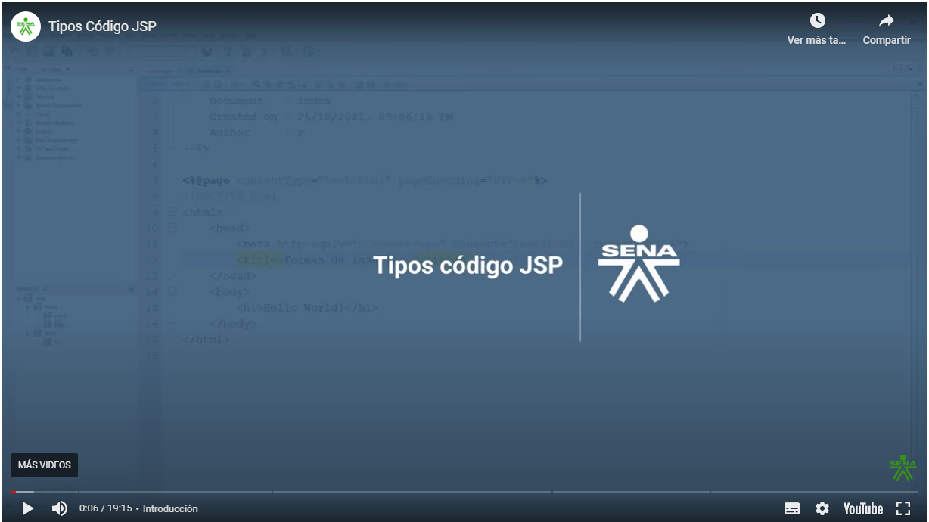
Video paso a paso en el material de formación

Slide 9
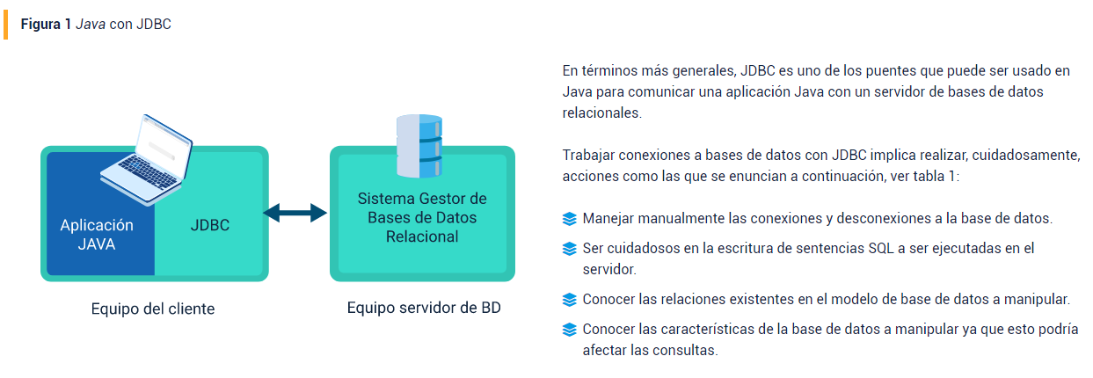
Cuando se habla de JDBC (Java Data Base Connectivity) se hace referencia a un Driver que encapsula un conjunto de clases e interfaces escritas de Java, creadas para establecer conexiones, enviar sentencias SQL y procesar los datos resultantes sobre bases de datos relacionales

Slide 10
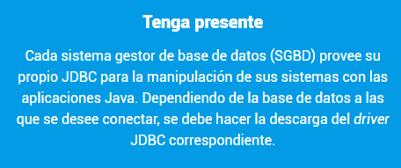
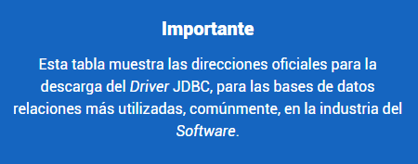
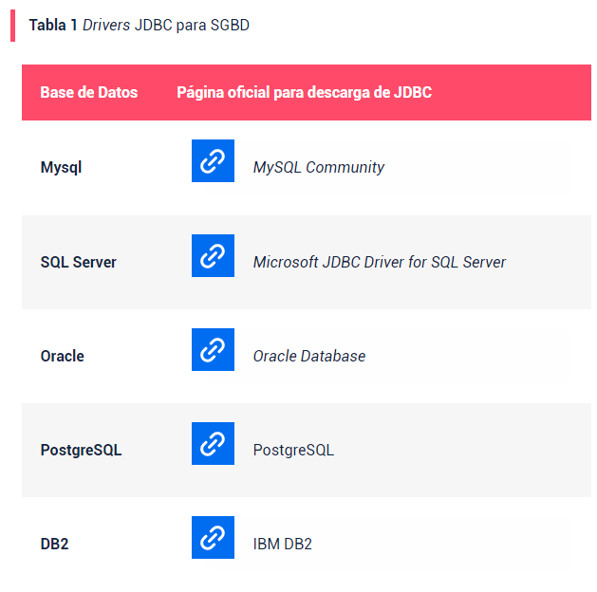

Consultar el material de formación para ver los link

Slide 11
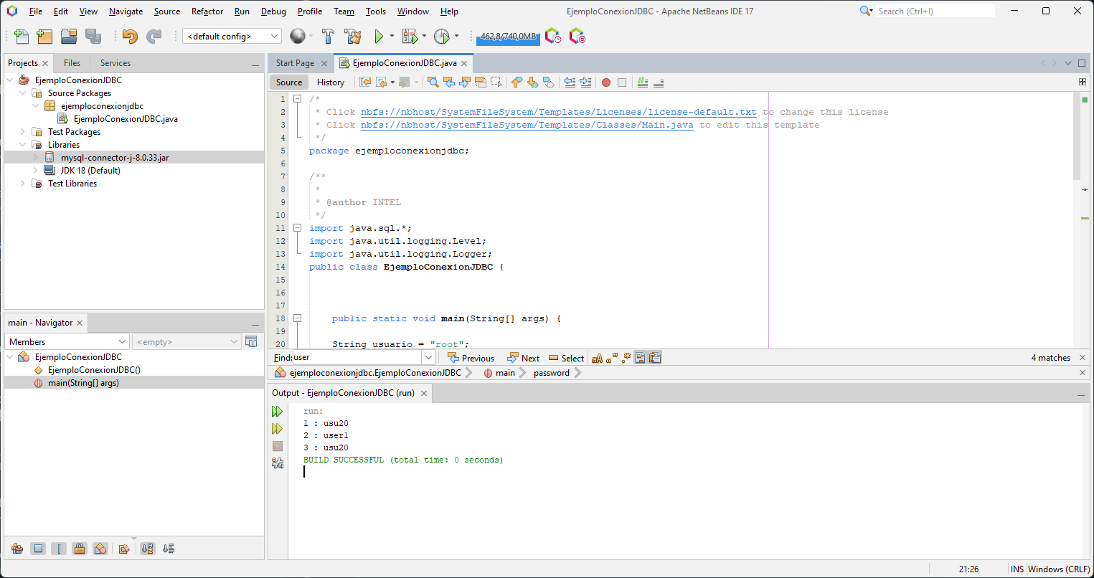

Slide 12
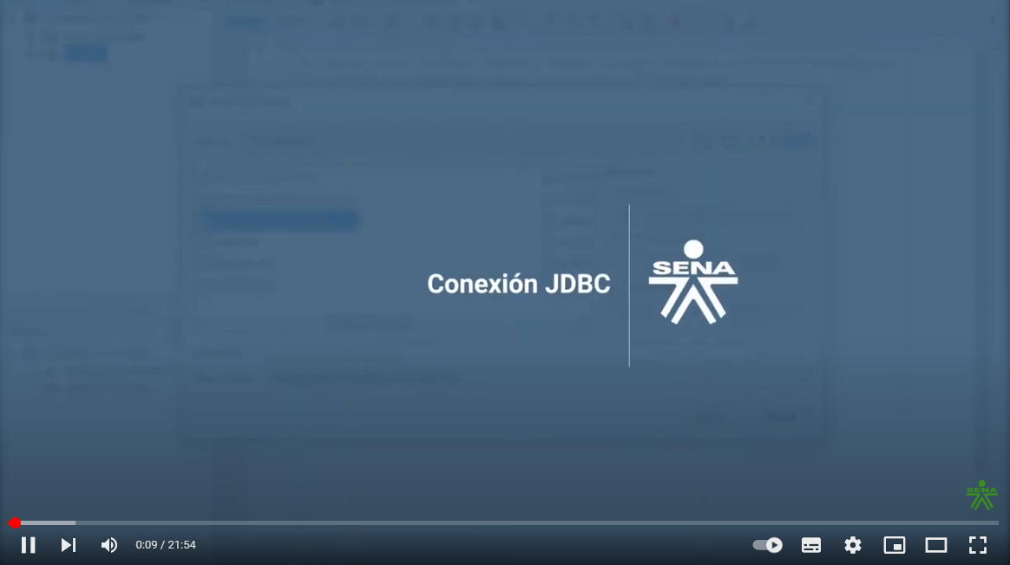

Video en la plataforma territorium
Archivo fuente de ejemplo
https://www.youtube.com/watch?v=NeEC83DeAC0
https://github.com/bcolgit/EjemploConexionJDBC

Slide 13


